Slide 1
Algoritmizace a datové struktury
(14ASD)
2. cvičení

Slide 2
Algoritmus
Definice
  Návod jak provést určitou činnost
  Přesný návod či postup, kterým lze vyřešit daný typ úlohy
  …
  Transformace vstupních dat na výstupní data
    Vstupy mají definované množiny hodnot, jichž mohou nabývat
  Algoritmus je procedura proveditelná Turingovým strojem
    teoretický model počítače popsaný matematikem Alanem Turingem
Jedná se o posloupnost elementárních kroků

Slide 3
Algoritmus
Jak si jej jednoduše představit:
  postup pro výpočet obvodu kruhu
  kuchařka: recepty
  postup jak převést číslo ze z-adické soustavy do jiné
  návod pro sestavení nábytku

Slide 4
Kokosová bábovka
Kdo algoritmus (recept) provádí
  profesionální kuchař vs. začínající kuchař
Elementární kroky
  z bílků ušlehat sníh
  olej, máslo a cukr se žloutky utřít
  přidat mouku smíchanou s kokosem
  …
  dát péct na 200 °C
Pro začínajícího kuchaře: do směsi z oleje, másla, cukru a žloutků přidat mouku smíchanou s kokosem a důkladně promíchat.
VSTUPY | VÝSTUP
300 g polohrubé mouky 200 g moučkového cukru 2 lžíce oleje 100 g strouhaného kokosu 2 vejce … | Kokosová bábovka

Slide 5
Zápis algoritmu
Slovním popisem
  Vychází se slovního popisu algoritmu v přirozeném jazyce.
  Zachycuje postupný rozklad algoritmu na jemnější kroky při návrhu metodou shora dolů.

Slide 6
Příklad slovního popisu
Algoritmus výpočtu obvodu kruhu zapsaný strukturovaným přirozeným jazykem
  Krok 1. - Tiskni: Zadej poloměr
  Krok 2. - Čti: r
  Krok 3. - Jestliže je r < 0, pak Krok 7.
  Krok 4. - o = 2*3.14*r
  Krok 5. - Tiskni: Obvod je o
  Krok 6. - Konec
  Krok 7. - Tisk: Chyba: Poloměr je záporný
  Krok 8. - Konec

Slide 7
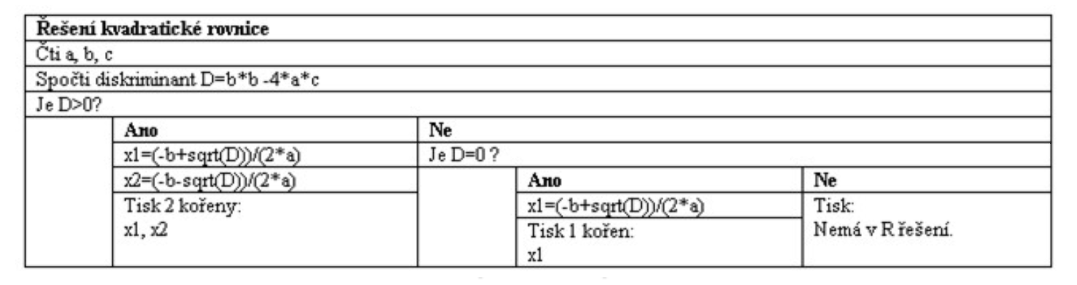
Zápis algoritmu
Struktogramem
  Základem vždy obdélník, v jehož záhlaví je označení algoritmu nebo dílčí operace
  Algoritmus výpočtu kořenů kvadratické rovnice

Slide 8
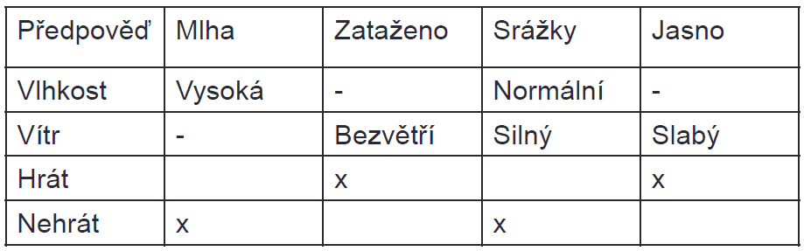
Zápis algoritmu
Rozhodovacími tabulkami
  Používané při velmi složitých větveních
  Rozhodovací tabulka pro venkovní představení

Slide 9
Zápis algoritmu
Vývojovými diagramy (grafický zápis)
  Jednotlivé kroky jsou vyjádřeny grafickými symboly dle typu operace
  Posloupnost vykonávání kroků je vyjádřena orientovanou hranou (grafické symboly jsou mezi sebou propojené šipkou, která vyjadřuje pořadí provádění/vyhodnocování elementů)

Slide 10
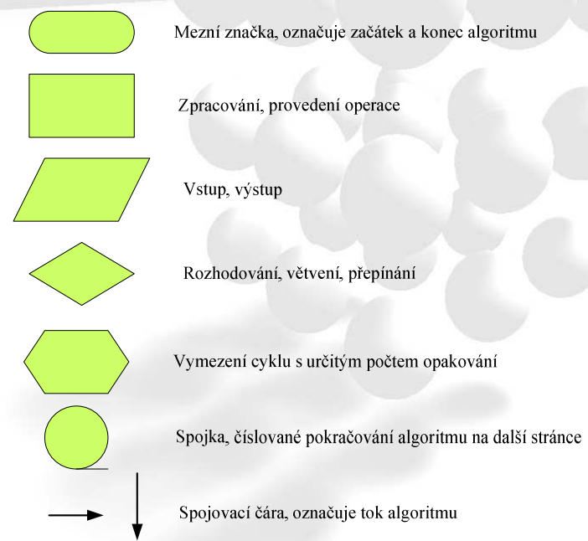
Základní symboly vývojového diagramu

Slide 11
Základní komponenty algoritmů
Začátek/konec
Posloupnost (sekvence) příkazů
  kroky v daném pořadí
  AKCE
Větvení (podmínky)
  výběr dalších prováděných kroků závisí na splnění/nesplnění nějaké podmínky
Cyklus
  opakované provádění kroků
  s pevným počtem opakování
  s podmínkou (na konci/na počátku) - provádění kroků se opakuje, dokud je/není splněna podmínka

Slide 12
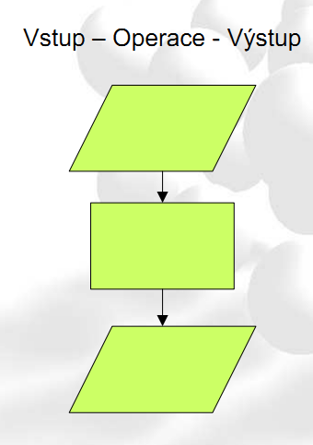
Základní použití symbolů

Slide 13
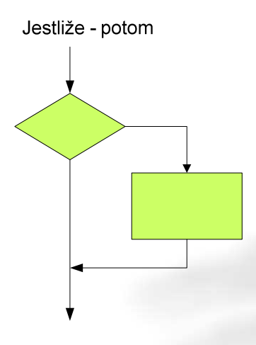
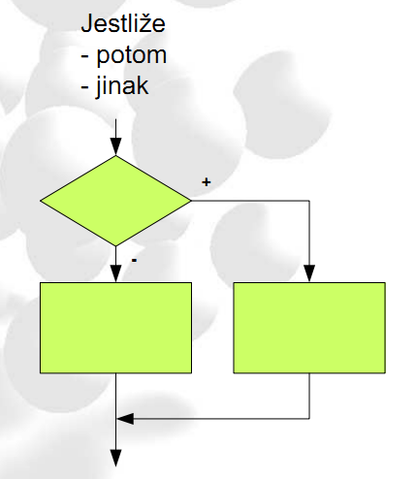
Základní použití symbolů
ANO
+
NE
-

Slide 14
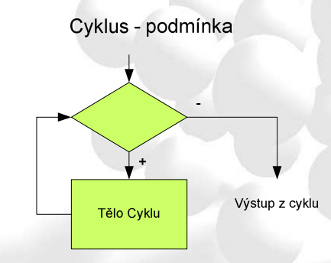
Základní použití symbolů
NE
ANO

Slide 15
Cyklus s podmínkou
s podmínkou na začátku
s podmínkou na konci
tělo cyklu se provede minimálně jednou

Slide 16

Cyklus s podmínkou
Kolikrát uhodíme kladívkem na hřebík?
  počet opakování těla cyklu (úderů kladívkem) není předem znám
    není to cyklus s pevným počtem opakování
  tlučeme tak dlouho, dokud není hřebík zatlučený

Slide 17
Cyklus s podmínkou na začátku
vývojový diagram
START
Je hřebík
zatlučen?
ano
ne
Uhoď
KONEC

Slide 18
Cyklus s podmínkou na konci
porovnejte oba případy
  chování obou variant, když přijdeme k prknu, ve kterém je již hřebík zatlučen)
START
Uhoď
Je hřebík
zatlučen?
ne
ano
KONEC

Slide 19
Cyklus s podmínkou na začátku
Poznámka:
v programovacích jazycích se cyklus s podmínkou na začátku zapisuje pomocí slova while (podmínka)
  do těla cyklu se vstupuje, pokud je podmínka splněna; aby vývojový diagram odpovídal významově běžnému zápisu v programovacích jazycích, měl by být nakreslen takto:
START
Kouká hřebík?
ne
ano
Uhoď
KONEC

Slide 20
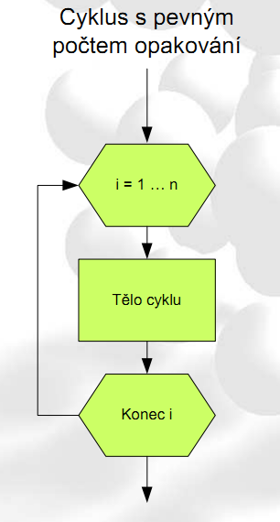

Základní použití symbolů
alternativně v
PS Diagramu
$$←$$

Slide 21
Cyklus s pevným počtem opakování
nelze použít vždy, příklad:
Zatlučení hřebíku – operace „úder kladiva na hřebík“
stav po např. 5ti úderech:
  hřebík málo zatlučený
  hřebík zatlučený
  hřebík moc zatlučený (rozštípané dřevo)
lépe řešit pomocí cyklu s podmínkou „je hřebík zatlučen?“

Slide 22
Cyklus s podmínkou na začátku zatloukání hřebíku
zápis vývojovým diagramem
ZAČÁTEK
Je hřebík
zatlučen?
ano
ne
Uhoď kladivem
na hřebík
KONEC

Slide 23
Cyklus s podmínkou na konci zatloukání hřebíku
ZAČÁTEK
Uhoď kladivem
na hřebík
Je hřebík
zatlučen?
ne
ano
KONEC

Slide 24
Algoritmus pro výpočet obvodu kruhu
zápis strukturovaným přirozeným jazykem
  Krok 1. - Tiskni: Zadej poloměr
  Krok 2. - Čti: r
  Krok 3. - Jestliže je r < 0, pak Krok 7.
  Krok 4. - o = 2*3.14*r
  Krok 5. - Tiskni: Obvod je o
  Krok 6. - Konec
  Krok 7. - Tisk: Chyba: Poloměr je záporný
  Krok 8. - Konec

Slide 25
Algoritmus pro výpočet obvodu kruhu
zápis vývojovým diagramem
ZAČÁTEK
Tisk: Zadej poloměr
Čti: r
r < 0
ano
Tisk:
Chyba, poloměr je záporný
ne
o = 2 * 3.14 * r
Tisk: Obvod je o
KONEC

Slide 26
Programátor na nákupu
Manželka posílá na nákup svého muže, který je programátor. Říká mu: „Kup 15 rohlíků a kdyby měli vejce, tak vezmi 30“.
Manžel vejde do prodejny a ptá se prodavačky: „Máte vejce?“ „Ano“, odpoví prodavačka. „Tak mi dejte 30 rohlíků.“
http://www.vtipalek.com/vtipy/pocitacove-it-ajtaci/

Slide 27
Algoritmus podle manželky
ZAČÁTEK
kup 15 rohlíků
mají
vajíčka
?
ne
ano
kup 30 vajíček
KONEC

Slide 28
Algoritmus podle programátora
ZAČÁTEK
mají
vajíčka
?
ne
ano
kup 30 rohlíků
kup 15 rohlíků
KONEC

Slide 29
Poučení
zadání musí být jednoznačné

Slide 30
Na co vše se dá vymyslet algoritmus
The Friendship Algorithm -The Big Bang Theory
https://youtu.be/jWWOM53Zh20

Slide 31
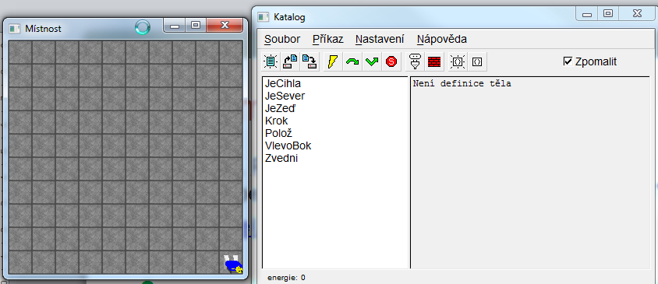
Programovací jazyk KAREL
Richard E. Pattis ze Standfordské university – Karel (Karel Čapek – R.U.R., poprvé použito slovo ROBOT)
http://xkarel.sourceforge.net/ (program)
http://karel.oldium.net/ (internetová verze)
S omezeným počtem příkazů ovládáme robota Karla
  pohybuje se po obdélníku rozděleném na políčka (v základu se jedná o čtverec 10x10)
  umí zvedat/pokládat cihly

Slide 32
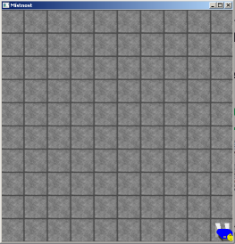
SEVER
ZÁPAD
VÝCHOD
JIH

Slide 33
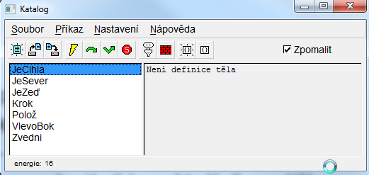
Karel – elementární operace
Krok – posun o jedno políčko dopředu
VlevoBok – natočení o 90° vlevo
Polož – položení jedné cihly na aktuální políčko
Zvedni – zvednutí jedné cihly z aktuálního políčka

Slide 34
Karel a cihly – neplatí fyzikální zákony
Karel může provádět příkaz POLOŽ libovolněkrát (má od začátku k dispozici nekonečný počet cihel)
Karel může provádět příkaz ZVEDNI libovolněkrát (má od začátku k dispozici „nekonečně velký batoh na cihly“)
cihly na políčkách Karlovi nebrání v pohybu

Slide 35
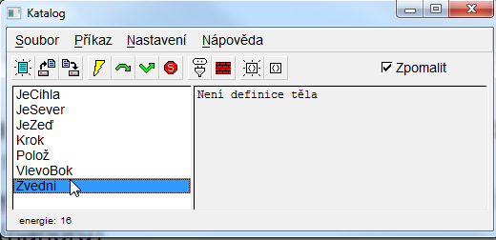
Karel – základní podmínky
JeCihla – podmínka je pravdivá, pokud Karel stojí na políčku s minimálně jednou cihlou
JeSever – podmínka je pravdivá, pokud je Karel otočen k severu (nahoru)
JeZeď – podmínka je pravdivá, pokud před Karlem je zeď (při provedení příkazu Krok by do ní narazil)

Slide 36
Karel – příklad na JeCihla I.
Pokud je na políčku alespoň jedna cihla, Karel má jednu cihlu zvednout.

Slide 37
Karel – příklad na JeCihla II.
Pokud je na políčku alespoň jedna cihla, Karel má jednu cihlu zvednout, jinak tam jednu cihlu položí a otočí se vlevo.

Slide 38
Karel - cykly
Dokud podmínka
Dokud NE podmínka

Slide 39
Karel – příklad na cyklus
Karel má rovně dojít až ke zdi (aniž by do ní narazil).

Slide 40
Karel – příklad na nekonečný cyklus, který by nastal na políčku s cihlou.

Slide 41
oprava, aby nenastal nekonečný cyklus

Slide 42
Některé chyby
vždy v algoritmu ošetřit, aby nenastalo!!
Karel narazí do zdi
Karel má zvednout cihlu, která tam není
Karel má položit cihlu na políčko, kde už je maximum cihel (maximum lze nastavit v programu <1;99>)

Slide 43
Robot Karel neumí počítat!!!
Nelze použít cyklus s pevným počtem opakování
Robot nezjistí žádný příkazem/podmínkou přesný počet cihel na políčku

Slide 44
Pomůcka (shrnutí)
Karel – elementární operace
Krok – posun o jedno políčko dopředu
VlevoBok – natočení o 90° vlevo
Polož – položení jedné cihly na aktuální políčko
Zvedni – zvednutí jedné cihly z aktuálního políčka
Karel – základní podmínky
JeCihla – podmínka je pravdivá, pokud Karel stojí na políčku s minimálně jednou cihlou
JeSever – podmínka je pravdivá, pokud je Karel otočen k severu (nahoru)
JeZeď – podmínka je pravdivá, pokud před Karlem je zeď (při provedení příkazu Krok by do ní narazil)

Slide 45
Upozornění
V písemné práci bude omezení na použití pouze základních příkazů a podmínek pro Karla
Pokud budete chtít použít složitější příkazy (operace), je potřeba pro ně vytvořit vývojový diagram.
V dalších příkladech jsou využívány „naučené“ operace z důvodu kratšího zápisu algoritmu.

Slide 46
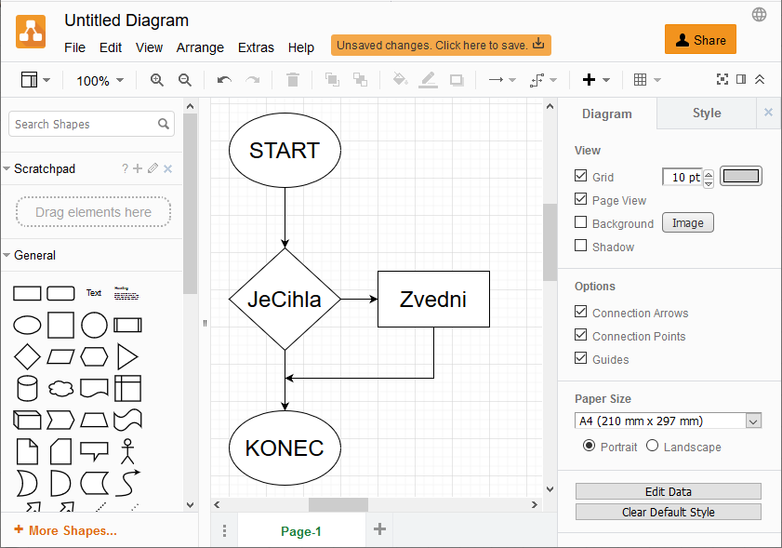
DRAW.IO
on-line nástroj pro „kreslení“ vývojových diagramů

Slide 47
Vytvořte algoritmus pro VpravoBok
- Karel se otočí o 90° vpravo

Slide 48
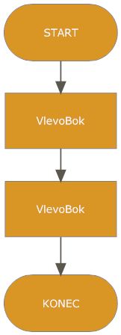
Vytvoření algoritmu
ČelemVzad – Karel zůstane na políčku, ale otočí se o 180°

Slide 49
Vytvoření algoritmu
OtočitNaSever – Karel zůstane na políčku, ale otočí se na sever (na počátku nevíme směr natočení robota Karla, po provedení algoritmu musí být otočený na sever).

Slide 50
OtočitNaSever

Slide 51
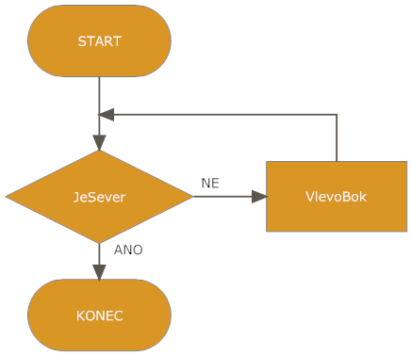
OtočitNaSever
řešení pomocí cyklu
V nejhorším případě kolikrát se provede příkaz VlevoBok?

Slide 52
Je funkční i tento algoritmus?
Funkční je, ale je méně efektivní. K jednomu cílí vede více cest, které se liší obtížností => stejné zadání se může řešit více způsoby => různé algoritmy, které se od sebe liší efektivností.

Slide 53
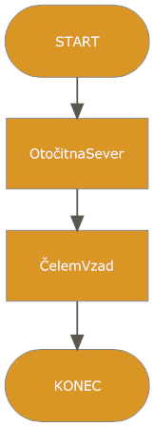
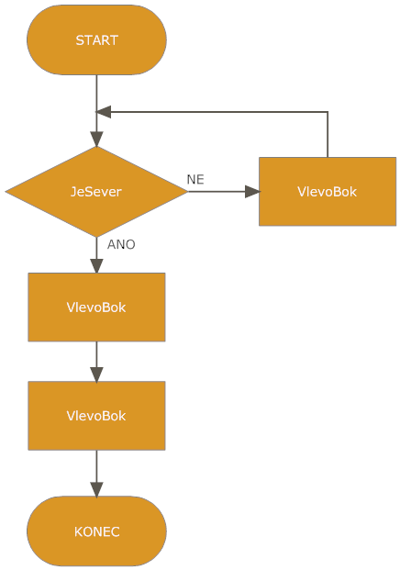
Vytvoření algoritmu
OtočitNaJih – otočit Karla z libovolného směru na jih

Slide 54
Vytvořte algoritmus pro DojdiKeZdi
- Karel rovně dojde ke zdi, pokud již před zdí nestojí

Slide 55
Je funkční i tento algoritmus?
Pokud se na počátku robot nenachází před zdí, tak algoritmus je funkční. Není však UNIVERZÁLNÍ pro libovolnou výchozí pozici.

Slide 56
Převod cyklu s podmínkou na konci na cyklus s podmínkou na začátku
=>

Slide 57
Vytvořte algoritmus pro DojdiKeZdiSeberCihlu – Karel rovně dojde ke zdi a přitom sesbírá 1 cihlu na každém políčku na cestě (bude-li tam), včetně počátečního a posledního políčka

Slide 58
Vytvořte algoritmus pro DojdiKeZdiSeberCihly – Karel rovně dojde ke zdi a přitom sesbírá všechny cihly na cestě (včetně prvního a posledního políčka)

Slide 59
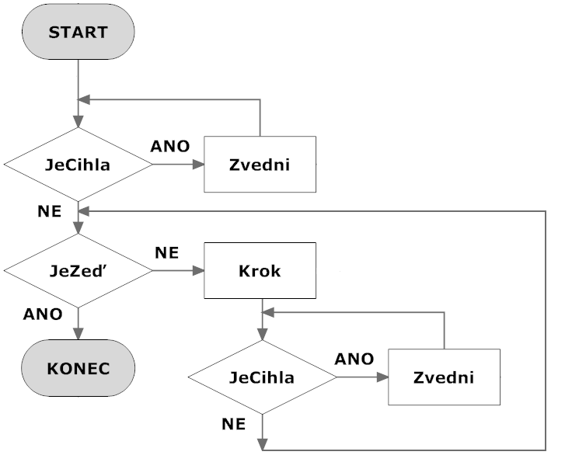
DojdiKeZdiSeberCihly
programovací jazyk Karel neumožňuje cyklus s podmínkou na konci
upravíme diagram, aby odpovídal možnostem jazyka

Slide 60
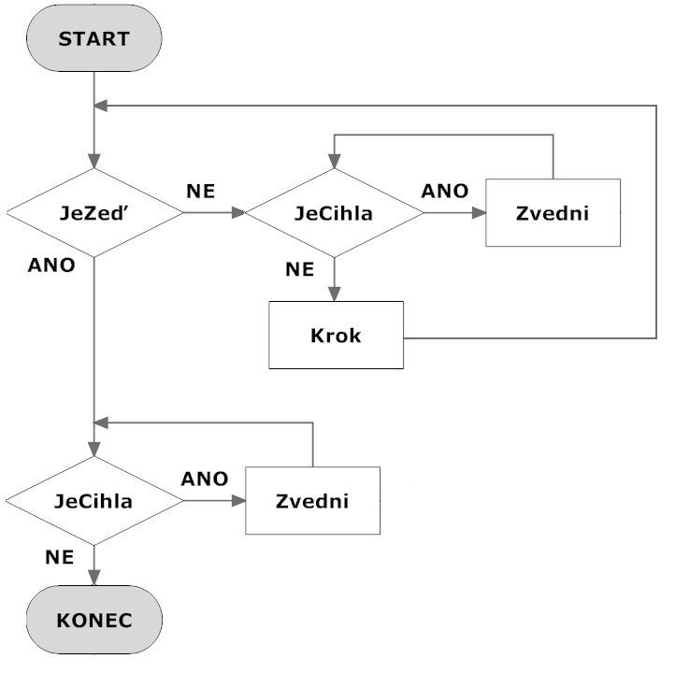
DojdiKeZdiSeberCihly
jiné řešení

Slide 61
Vytvořte algoritmus pro DojdiDoSZrohu – Karel z libovolné pozice a libovolně natočený dojde do severozápadního rohu místnosti
Z
V

Slide 62
DojdiDoSZrohu – „severní cesta“
po provedení algoritmu je otočený robot Karel směrem na ZÁPAD

Slide 63
DojdiDoSZrohu – „západní cesta“
po provedení algoritmu je otočený robot Karel směrem na SEVER

